Slide 1
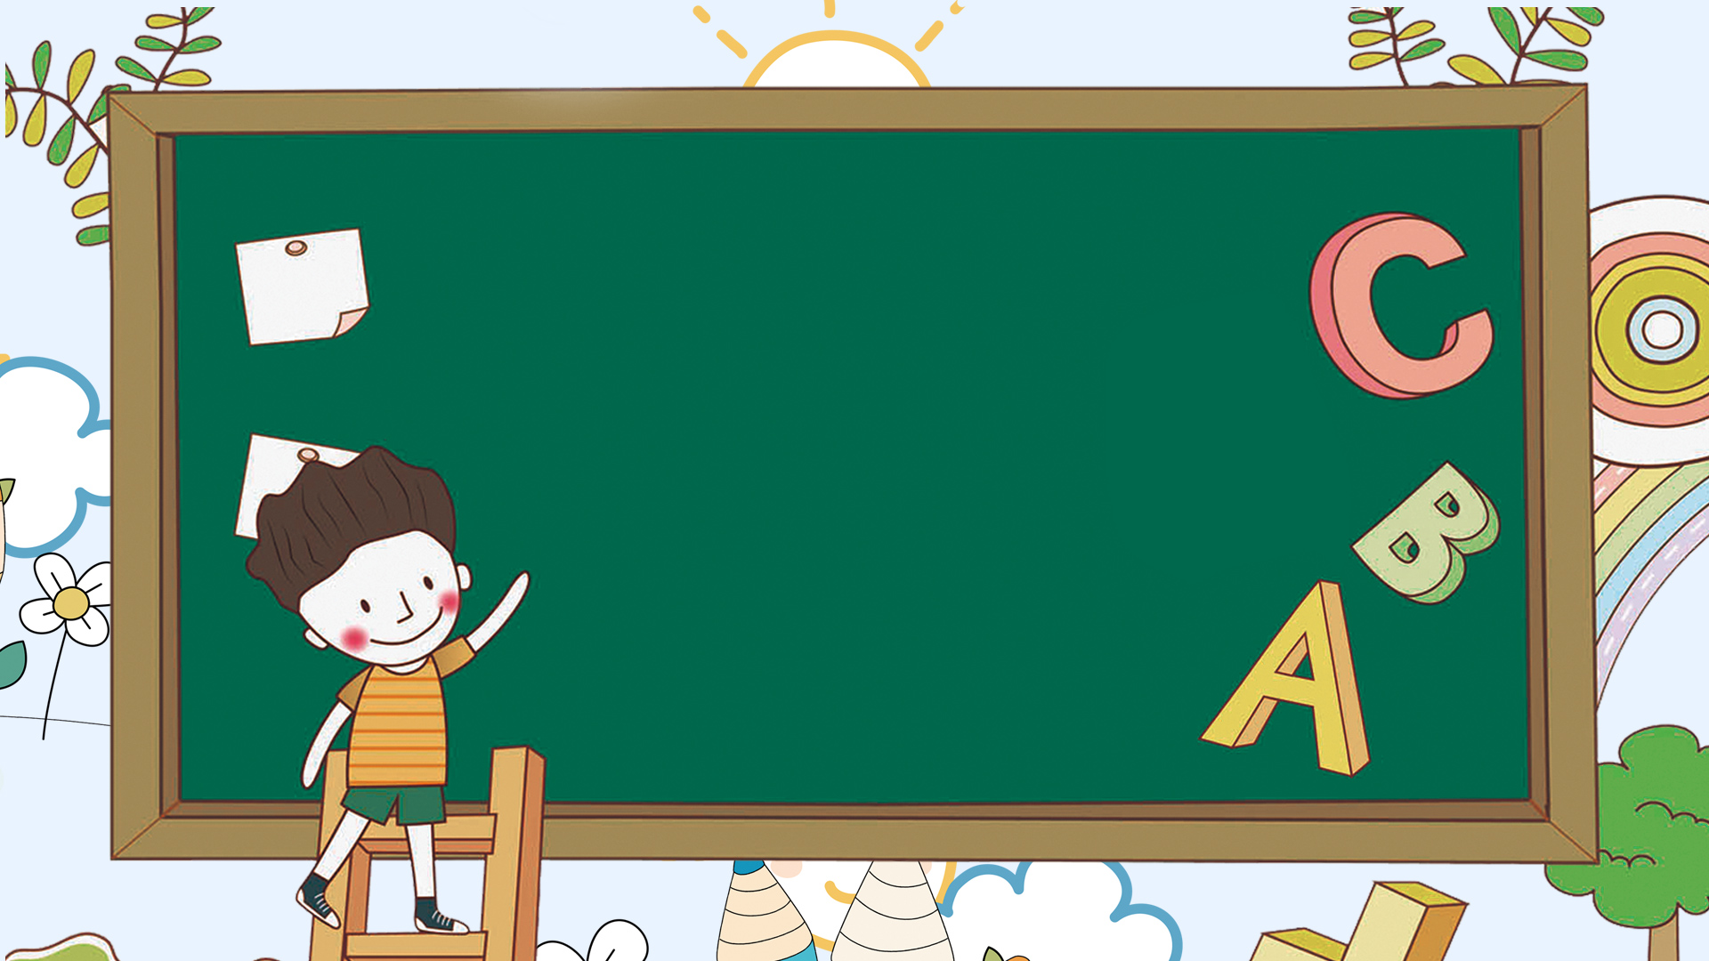
Thứ 5 ngày 7 tháng 11 năm 2024
TIẾNG VIỆT:
ÔN TẬP GIỮA HỌC KÌ I
( Tiết 9 + 10)

Slide 2
Trả lời câu hỏi và thực hiện theo yêu cầu.
Câu chuyện bó đũa
Ngày xưa, ở một gia đình kia, có hai anh em. Lúc nhỏ, anh em rất hòa thuận. Khi lớn lên, anh có vợ, em có chồng, tuy mỗi người một nhà nhưng vẫn hay va chạm.
Thấy các con không yêu thương nhau, người cha rất buồn phiền. Một hôm, ông đặt một bó đũa và một túi tiền trên bàn, rồi gọi các con, cả trai, gái, dâu, rể lại và bảo:
- Ai bẻ gãy được bó đũa này thì cha thưởng cho túi tiền.
Bốn người con lần lượt bẻ bó đũa. Ai cũng cố hết sức mà không sao bẻ gãy được.
Người cha bèn cởi bó đũa ra, rồi thong thả bẻ gãy từng chiếc một cách dễ dàng. Thấy vậy, bốn người con cùng nói:
- Thưa cha, lấy từng chiếc mà bẻ thì có khó gì!
Người cha liền bảo:
- Đúng. Như thế là các con đều thấy rằng chia lẻ ra thì yếu, hợp lại thì mạnh. Vậy các con phải biết yêu thương, đùm bọc lẫn nhau. Có đoàn kết thì mới có sức mạnh. (Theo NGỤ NGÔN VIỆT NAM)
a. Khi lớn lên tình cảm giữa anh và em như thế nào?
hòa thuận
không thay đổi
không hòa thuận

Slide 3
Trả lời câu hỏi và thực hiện theo yêu cầu.
Câu chuyện bó đũa
Ngày xưa, ở một gia đình kia, có hai anh em. Lúc nhỏ, anh em rất hòa thuận. Khi lớn lên, anh có vợ, em có chồng, tuy mỗi người một nhà nhưng vẫn hay va chạm.
Thấy các con không yêu thương nhau, người cha rất buồn phiền. Một hôm, ông đặt một bó đũa và một túi tiền trên bàn, rồi gọi các con, cả trai, gái, dâu, rể lại và bảo:
- Ai bẻ gãy được bó đũa này thì cha thưởng cho túi tiền.
Bốn người con lần lượt bẻ bó đũa. Ai cũng cố hết sức mà không sao bẻ gãy được.
Người cha bèn cởi bó đũa ra, rồi thong thả bẻ gãy từng chiếc một cách dễ dàng. Thấy vậy, bốn người con cùng nói:
- Thưa cha, lấy từng chiếc mà bẻ thì có khó gì!
Người cha liền bảo:
- Đúng. Như thế là các con đều thấy rằng chia lẻ ra thì yếu, hợp lại thì mạnh. Vậy các con phải biết yêu thương, đùm bọc lẫn nhau. Có đoàn kết thì mới có sức mạnh. (Theo NGỤ NGÔN VIỆT NAM)
b. Người cha nghĩ ra cách gì để khuyên bảo các con?
Người cha thử thách các con bằng việc bẻ bó đũa.

Slide 4
Trả lời câu hỏi và thực hiện theo yêu cầu.
Câu chuyện bó đũa
Ngày xưa, ở một gia đình kia, có hai anh em. Lúc nhỏ, anh em rất hòa thuận. Khi lớn lên, anh có vợ, em có chồng, tuy mỗi người một nhà nhưng vẫn hay va chạm.
Thấy các con không yêu thương nhau, người cha rất buồn phiền. Một hôm, ông đặt một bó đũa và một túi tiền trên bàn, rồi gọi các con, cả trai, gái, dâu, rể lại và bảo:
- Ai bẻ gãy được bó đũa này thì cha thưởng cho túi tiền.
Bốn người con lần lượt bẻ bó đũa. Ai cũng cố hết sức mà không sao bẻ gãy được.
Người cha bèn cởi bó đũa ra, rồi thong thả bẻ gãy từng chiếc một cách dễ dàng. Thấy vậy, bốn người con cùng nói:
- Thưa cha, lấy từng chiếc mà bẻ thì có khó gì!
Người cha liền bảo:
- Đúng. Như thế là các con đều thấy rằng chia lẻ ra thì yếu, hợp lại thì mạnh. Vậy các con phải biết yêu thương, đùm bọc lẫn nhau. Có đoàn kết thì mới có sức mạnh. (Theo NGỤ NGÔN VIỆT NAM)
c. Vì sao bốn người con không bẻ gãy được bó đũa?
Bốn người con không bẻ gãy được bó đũa vì họ đều cầm cả bó đũa để bẻ.

Slide 5
Trả lời câu hỏi và thực hiện theo yêu cầu.
Câu chuyện bó đũa
Ngày xưa, ở một gia đình kia, có hai anh em. Lúc nhỏ, anh em rất hòa thuận. Khi lớn lên, anh có vợ, em có chồng, tuy mỗi người một nhà nhưng vẫn hay va chạm.
Thấy các con không yêu thương nhau, người cha rất buồn phiền. Một hôm, ông đặt một bó đũa và một túi tiền trên bàn, rồi gọi các con, cả trai, gái, dâu, rể lại và bảo:
- Ai bẻ gãy được bó đũa này thì cha thưởng cho túi tiền.
Bốn người con lần lượt bẻ bó đũa. Ai cũng cố hết sức mà không sao bẻ gãy được.
Người cha bèn cởi bó đũa ra, rồi thong thả bẻ gãy từng chiếc một cách dễ dàng. Thấy vậy, bốn người con cùng nói:
- Thưa cha, lấy từng chiếc mà bẻ thì có khó gì!
Người cha liền bảo:
- Đúng. Như thế là các con đều thấy rằng chia lẻ ra thì yếu, hợp lại thì mạnh. Vậy các con phải biết yêu thương, đùm bọc lẫn nhau. Có đoàn kết thì mới có sức mạnh. (Theo NGỤ NGÔN VIỆT NAM)
d. Người cha bẻ gãy bó đũa bằng cách nào?
Người cha bẻ gãy bó đũa bằng cách tách rời từng chiếc đũa và bẻ từng chiếc một.

Slide 6
Trả lời câu hỏi và thực hiện theo yêu cầu.
Câu chuyện bó đũa
Ngày xưa, ở một gia đình kia, có hai anh em. Lúc nhỏ, anh em rất hòa thuận. Khi lớn lên, anh có vợ, em có chồng, tuy mỗi người một nhà nhưng vẫn hay va chạm.
Thấy các con không yêu thương nhau, người cha rất buồn phiền. Một hôm, ông đặt một bó đũa và một túi tiền trên bàn, rồi gọi các con, cả trai, gái, dâu, rể lại và bảo:
- Ai bẻ gãy được bó đũa này thì cha thưởng cho túi tiền.
Bốn người con lần lượt bẻ bó đũa. Ai cũng cố hết sức mà không sao bẻ gãy được.
Người cha bèn cởi bó đũa ra, rồi thong thả bẻ gãy từng chiếc một cách dễ dàng. Thấy vậy, bốn người con cùng nói:
- Thưa cha, lấy từng chiếc mà bẻ thì có khó gì!
Người cha liền bảo:
- Đúng. Như thế là các con đều thấy rằng chia lẻ ra thì yếu, hợp lại thì mạnh. Vậy các con phải biết yêu thương, đùm bọc lẫn nhau. Có đoàn kết thì mới có sức mạnh. (Theo NGỤ NGÔN VIỆT NAM)
e. Người cha muốn khuyên các con điều gì?
Người cha muốn khuyên các con đoàn kết, yêu thương gắn bó với nhau, có như vậy mới tạo ra sức mạnh.

Slide 7
g. Tìm từ ngữ ở cột A phù hợp với nghĩa ở cột B.
B
A
hòa thuận
buồn và lo nghĩ, không yên lòng
yêu thương
êm ấm, không có xích mích
có tình cảm gắn bó tha thiết, quan tâm, chăm sóc hết lòng
buồn phiền

Slide 8
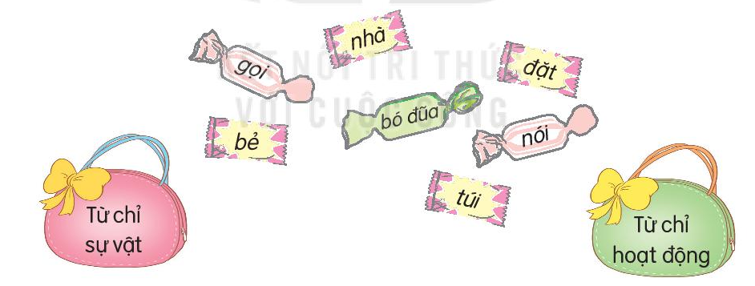
h. Xếp các từ dưới đây vào nhóm thích hợp.

Slide 10
VIẾT ĐOẠN VĂN

Slide 11
Bài 14. Viết 3 – 4 câu về một đồ chơi hoặc một đồ dùng gia đình.
Đồ chơi em định tả là gì?
Tình cảm của em với đồ chơi đó thế nào?
Đồ chơi đó có đặc điểm gì nổi bật (chất liệu, hình dáng, màu sắc,…)
Đồ chơi
Em thường chơi đồ chơi đó vào những lúc nào?

Slide 12
Đồ dùng em định tả là gì?
Đồ dùng đó có lợi ích gì?
Đồ dùng đó có hình dáng, đặc điểm như thế nào?
Đồ dùng gia đình
Gia đình em dung đồ dùng đó để làm gì?

Slide 13
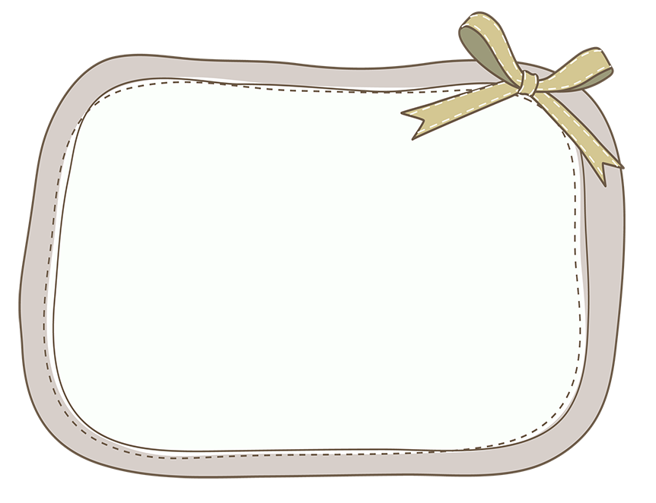
Củng cố
bài học- Dặn dò

